Slide 1
Критичне мислення
Принципи та інструменти
Модуль №8
Контекст і його роль в оцінці ситуації та прийнятті рішень
Михайло Крікунов, Ph.D.

Slide 2
План на сьогодні:
Контекст і його роль в оцінці ситуації та прийнятті рішень
Важливість контексту для формування розуміння
Аналіз контексту (модель Cynefin)
Прийняття рішень, спираючись на тип контексту
Роль аналітика у складних контекстах

Slide 3
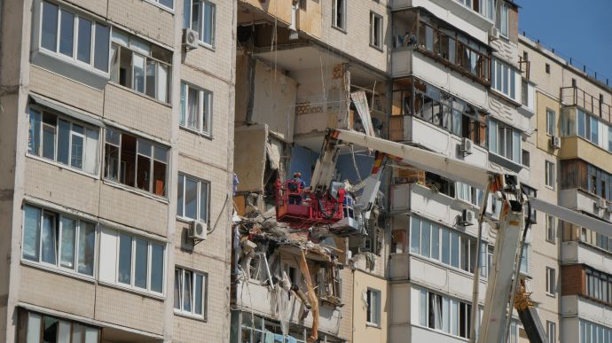
Навіть слово критичний означає різне в різних контекстах!
Критичний стан будинку після вибуху
«Критичний погляд на сучасний Київ»

Slide 4
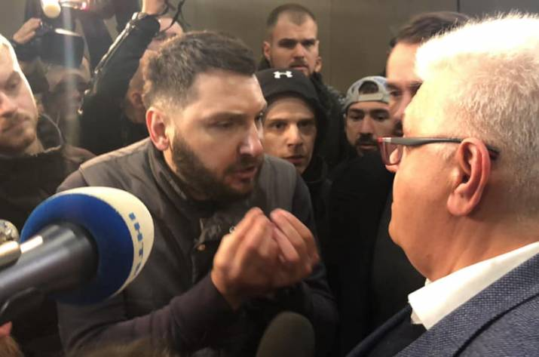
Що ця людина має намір цими словами сказати?
Це питання, на яке не завжди можна відповісти, якщо ми не знаємо чогось із контексту: обставин, у яких з'явився текст або відбулася промова.

Slide 5
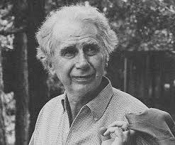
«Вчені найрізноманітніших точок зору погоджуються, що дії людини можуть бути осмисленими лише шляхом їх співвідношення з контекстами, в яких вони відбуваються. Значення та наслідки поведінки залежать від контексту, в якому вона відбувається. Це загальновизнано у виразі про те, що «є час і місце для всього».
Alvin Gouldner, 1955

Slide 6
Контекст міркувань
Контекст, в якому відбувається міркування, включає незліченну кількість факторів.
Вони можуть включати:
аудиторію (її знання, очікування, переконання, відношення до автора міркувань);
загальноприйняті правила пояснень для різних за знаннями груп;
цілі, яких автори намагаються досягти шляхом міркування;
інші знання (припущення, можливі альтернативні аргументи і пояснення тощо), які можуть впливати на наші міркування.

Slide 7
Питання для аналізу контексту написання тексту
Що текст розкриває про його суть?
Що саме в тексті вказує на його уявну аудиторію?
Що, здається, було задумом автора? Чому автор написав цей текст? І чому автор написав цей текст саме таким чином?
Яка нагода для написання цього тексту?
Чи текст є певним закликом до чогось?
Чи текст скоріше є закликом до роздуму чи розгляду, а не прямої дії?
Чи можемо ми виявити будь-які обставини, відсутні у написаному, що вплинули на написання тексту?

Slide 8
Контекст буває:
Тиск навколишнього середовища
Якість та узгодженість політики
Підтримуюча культура організації
Об’єктивним – Суб’єктивним
Зовнішнім – Внутрішнім
Сприятливим – Несприятливим
Простим – Складним
Та головне:
Сталим – Таким, що змінюється!
Ключові
люди, що проводять
зміни
Порядок
денний змін
та їх локалі-зація
Відносини
між управлінцями
Простота
та ясність
цілей
8 факторів контексту, сприятливого до змін
Мережі кооперації в організації
Pettigrew AM and Whipp R. Managing change for competitive success. Oxford: Blackwell; 1991.

Slide 9
Світ змінюється швидко та масштабно.
Майбутнє неможливо передбачити.
Все має безліч незрозумілих причин.
Все має безліч можливих рішень.
VUCA

Slide 10
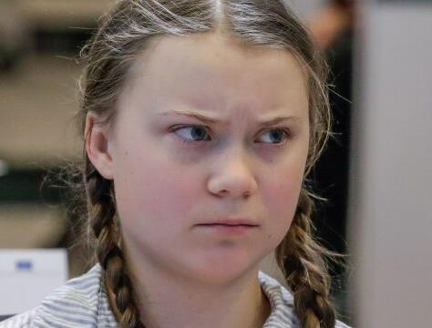
Світ не стає простішим - Слово року за версією Oxford English Dictionary
2020 рік: … можна навіть не гадати…
2019 рік: Climate Emergency
Climate action
Gaslighting
2018 рік: Toxic
Систематичне замовчування фактичної інформації або надання жертві фальшивої інформації, щоб змусити її засумніватися у власному сприйнятті.
Antifa
2017 рік: Youthquake
2016 рік:
Post-truth
Adulting

Slide 11
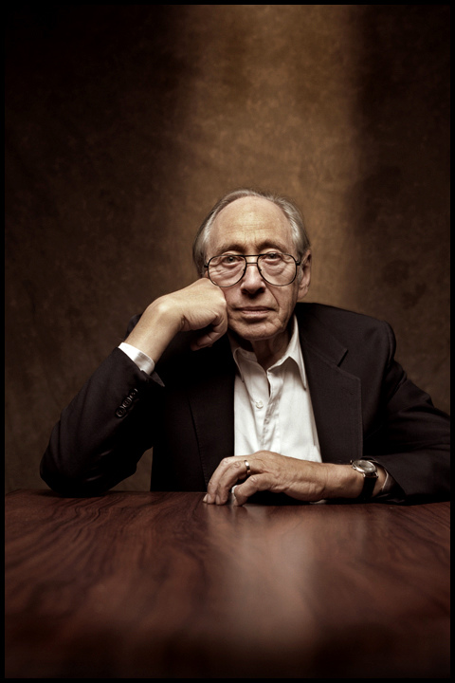
2 фактори, що ускладнюють сприйняття середовища
Глибина і швидкість змін
- ШОК ВІД МАЙБУТНЬОГО
Зростаюча складність середовища і чинників, що впливають на нього.

Slide 12
Глобальний температурний індекс Суша-океан (Land-Ocean Temperature Index)

Slide 13
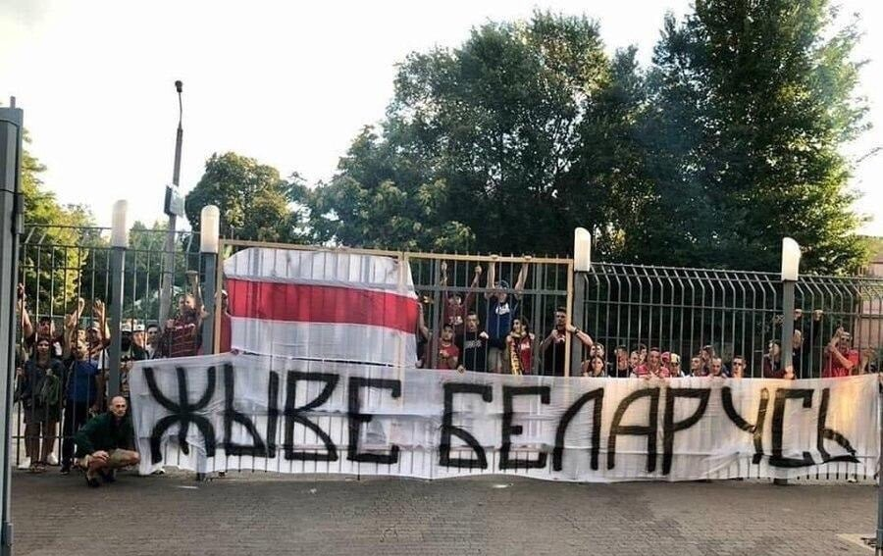
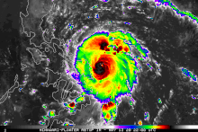
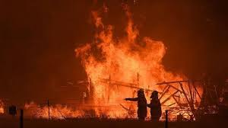
Зміни, що проявились нещодавно

Slide 14
В динамічних середовищах – аналізуйте тренди!

Slide 15
А ще з нами трапився…
Інтернет!

Slide 16
Кумулятивний обсяг інформації, яка існує на планеті з початку літописної історії до теперішнього часу, за реалістичним оцінками, ПОДВОЮЄТЬСЯ кожні роки!
2

Slide 17
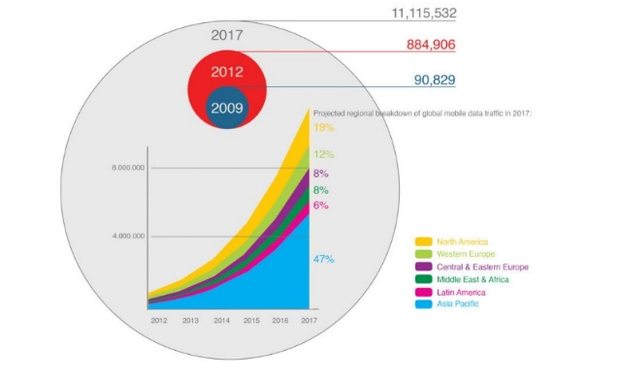
Глобальні мобільні дані - зростання трафіку + прогноз (терабайт на місяць)
2022 – 77.49
2021 – 56.8
2020 – 40.77
https://www.statista.com/statistics/271405/global-mobile-data-traffic-forecast/

Slide 18
Контекст постійно змінюється, тому остерігайтеся оцінок поза контекстом!
У більш складному світі нам потрібно покладатися на більш глибокий інтелект, аби приймати правильні рішення.

Slide 19
СКЛАДНО ПОБАЧИТИ КАРТИНУ, ЗАЛИШАЮЧИСЬ В РАМІ

Slide 20
Скажіть, що відбувається на фото?

Slide 21
А тут?

Slide 22
Что это такое?
А це фото повністю:
Так, це Нью Йорк, 11 вересня 2001 р.
Есть идеи?
Thomas Hoepker - USA. 2001. Brooklyn, New York. September 11, 2001.

Slide 23
Чи змінювалось Ваше сприйняття цього фото від фрагменту до фрагменту?

Slide 24
Розуміння контексту
МИСЛЕННЯ
Плани на майбутнє
Релевантне минуле
foresight
hindsight
Формування рішень,
заснованих на сформульованих ідеях і думках щодо кращого майбутнього
Інтуїтивне розуміння того, як минулі події і минулі рішення вплинули або сформували поточний контекст
Існуючі умови
Гостре розуміння
поточних соціальних, культурних, економічних, політичних і персональних відносин або уявлень, що впливають на людину і інших людей
insight

Slide 25
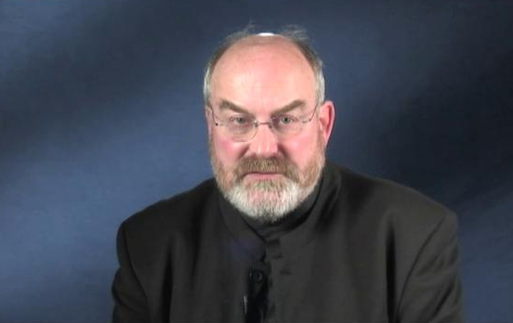
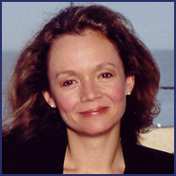
Корисна модель розуміння контексту Кеневін (Cynefin)
Девід Сноуден
та Мері Бун
Кеневін – уельскою cynefin [ku-nev-in] - безліч чинників нашого навколишнього середовища і наш досвід, що впливають на нас у спосіб, який ми не в змозі зрозуміти
Notes:
25

Slide 26
На що схожі контексти?
Складний
Причини і наслідки
узгоджуються в минулому, повторюють-ся випадково
Непередбачувані
Ускладнений
Причини і наслідки рознесені в часі і просторі, але повторювані і піддаються аналізу
Можна дізнатися
747
Туман
НЕУПОРЯДКОВАНИЙ
УПОРЯДКОВАНИЙ
БЕЗЛАД
Хаотичний
Відсутність зв'язків , які можуть бути виявлені, причин і наслідків
Очевидний
Наявні причинно-наслідкові зв'язки
Повторюваність і передбачуваність
Відомі
Пожежа
Катастрофічна зміна
Велосипед

Slide 27
Що працює в різних контекстах?
Складний
Неформальність
Практика, яка зароджується
21^{й} ст.
Ускладнений
Справа експертів
Належна практика
20^{й} ст.
(Політики)
(Процедури)
БЕЗЛАД
Хаотичний
Незвична практика
Криза
Очевидний
“Business as usual”
Найкраща практика
19^{й} ст.
(Бачення лідера)
(Інструкції)

Slide 28
Як приймати рішення?
Складний
Ускладнений
Пробувати
Відчувати
Реагувати
Відчувати
Аналізувати
Реагувати
БЕЗЛАД
Хаотичний
Очевидний
Діяти
Відчувати
Реагувати
Відчувати
Відносити до певної категорії
Реагувати

Slide 29
За допомогою яких методів приймати рішення?
Складний
Ускладнений
Безліч невеликих і різноманітних втручань для створення можливостей
Аналітичні методи для виявлення фактів і діапазону можливостей
ЕКСПЕРИМЕНТУЙ
ЗАПИТАЙ ЕКСПЕРТА
БЕЗЛАД
Хаотичний
Очевидний
Окрема дія або безліч дій для стабілізації ситуації
Стандартні процеси з циклами контролю і чіткими показниками
ДІЙ ЗА ІНСТРУКЦІЄЮ
ЙДИ ЗА ЛІДЕРОМ!

Slide 30
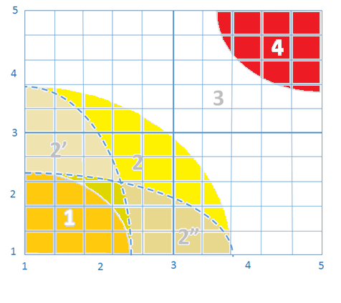
Матриця аналізу контексту Ральфа Стейсі
Близькі до згоди
Не розуміємо
Згода між експертами
щодо розуміння того, ЩО відбувається
Розуміння експертами того, ЩО
відбувається
Далекі від згоди
Розуміємо
1 – Очевидний контекст (зона автоматичних рішень);
2 – Ускладнений контекст (зона експертних знань);
Близько до визначеності
Далеко до визначеності
2’ - зона рішень відносно політик;
2” - зона консультацій відносно рішень;
Впевненість в розумінні причинно-наслідкових зв'язків того,
ЯК
це відбувається
3 – Складний контекст (зона спільного пошуку рішень);
4 – Хаотичний контекст.

Slide 31
Є й більш прості методи аналізу контексту:
ОБСТАВИНИ (Settings)
P
E
S
T
E
L
ДІЇ
(Actions)
УЧАСНИКИ (Participants)
Внутрішній аналіз
Зовнішній аналіз
S W + O T

Slide 32
Роль контексту та аналітика
Контекст – король!
Фактори, які ми аналізуємо з метою розуміння контексту потребують ретельного відбору. Їх не має бути забагато!
Немає єдиного підходу до аналізу й врахування контексту.
Усе залежить від особистості аналітика та його професійного розуміння ситуації.

Slide 33
Дякую за увагу!
У наступному модулі: Факт-чекінг

